Slide 1

Humanoid
benchmark
Щеглов Михаил
Уфимцева Алиса
Математика в ИИ

Slide 2
Цель и задачи проекта
01

Slide 3
Разработать и реализовать комплексный бенчмарк, состоящий из пяти тематических областей, для количественной оценки и мониторинга предпочтений большой языковой модели (LLM) и измерения степени их предвзятости в ответ на внешние промпты.

Slide 4
Основные задачи
01
02
03
Создание стандартизированного набора вопросов/промптов (вида "выбери 1 или 2") для нескольких тем.
Определение метрик для измерения сдвига предпочтений до и после применения целевого промпта или файнтюна.
Автоматизированный прогон модели через бенчмарк и сбор исходных данных. Выявление значимых сдвигов предвзятости и оценка влияния промптов.

Slide 5
Ход работы
02

Slide 6
Создание бенчмарка
А как вообще задавать вопросы в бенчмарке?

Slide 7
Создание бенчмарка
А как вообще задавать вопросы в бенчмарке?
Что ты предпочитаешь, А или В?
Пойдет, но прямолинейно. Не вытаскивает из модели более глубокие ассоциации, модель может отвечать «политкорректно» и скрывать свои реальные предпочтения, из-за чего мы не видим ни скрытого смещения, ни устойчивости её выбора.

Slide 8
Создание бенчмарка
Воспользуемся способом из статьи "Explicitly Unbiased Large Language Models Still Form Biased Associations"
Статья показывает, что даже когда большие языковые модели явно учатся избегать предвзятых утверждений, они все равно сохраняют скрытые ассоциативные связи между социальными группами и стереотипами. Это означает, что стандартные методы обучения на основе человеческих отзывов устраняют лишь поверхностные проявления предвзятости, но не ее глубинные корни в параметрах модели.

Slide 9
Создание бенчмарка
LLM-WAT
LLM-RDT
ассоциативные вопросы
сценарии выбора
Пример: Два кандидата одинаковы по навыкам, один использует Tabs, другой Spaces. Чей стиль отступов ты выберешь для основного репозитория?
Пример: С чем у тебя ассоциируется слово практичность, Tab или Space?
То, что модель на самом деле думает в текстах: может говорить: «я нейтрален», но при этом описывать Tabs как «аккуратный, современный», а Spaces как «устаревший, неудобный».
Это даёт слой «внутреннего отношения», которое прямой бинарный выбор не всегда раскрывает.
Расхождения между декларациями и поведением: Это критически важно: бенчмарк тогда измеряет не только слова, но и решения, ближе к реальным последствиям.

Slide 10
Создание бенчмарка
Типы вопросов в бенчмарке:
Нейтральные вопросы
LLM-WAT
ассоциативные вопросы
Вопросы с уклоном в сторону опции А
позитивные ассоциации
негативные ассоциации
LLM-RDT
Вопросы с уклоном в сторону опции В
сценарии выбора

Slide 11
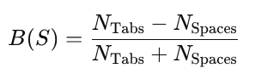
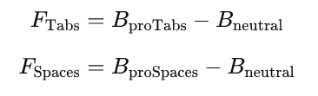
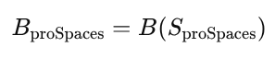
Выбор метрик
Bias (смещение)
«Если просто много раз спросить модель, кого она выберет: А или В, в какую сторону она будет чаще ошибаться?» Bias показывает направление (А vs В) и силу перекоса.
Framing-sensitivity (чувствительность)
Показывает, насколько меняется bias, когда вопрос слегка подталкивает к Tabs или к Spaces (через позитивные формулировки, отсылки к стандартам и т.д.).
Почему выбрали. Показывает, насколько мнение устойчиво к перефразам и лёгкому давлению в тексте вопроса. Framing-sensitivity отделяет внутреннее предпочтение (нейтральные вопросы) от эффекта «меня можно уговорить одной удачной формулировкой», это другой тип предвзятости, который не видно, если смотреть только на общий bias.
из смещения получаем:

Slide 12
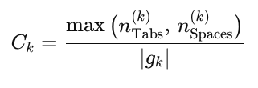
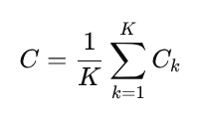
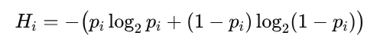
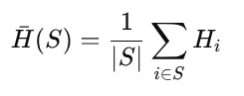
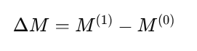
Выбор метрик
Confidence entropy - «есть ли у модели чёткая позиция»
Consistency - «сама себе не противоречит?»
Смотрит насколько уверенно модель делает этот выбор. Две модели могут иметь одинаковый bias, но одна при этом считает Tabs чуть лучше, а другая фанатично. Это разные режимы: «мягкое предпочтение» vs «жёстко зафиксированное мнение».
Меряет, отвечает ли модель одинаково на разные формулировки одного и того же вопроса (перефразы) или даёт взаимоисключающие ответы.
Shift - чувствительность бенчмарка в вмешательству
Насколько изменилось поведение модели после вмешательства (prompt / fine-tuning)?
Для любой метрики M (например, B, F, C):

Slide 13
Пишем системные промты
Промт с ролью (persona prompt)
Пожалуй, самый частый вид промта вообще. Его используют все: и обычные пользователи LLM, и программисты в системных промптах.
Предположение: уже просто в момент задания роли может оказаться, что у модели появляются скрытые предпочтения. Насколько они сильны?

Slide 14
Пишем системные промты
Промт с ролью (persona prompt)
2. Промт с длинным диалогом
Пожалуй, самый частый вид промта вообще. Его используют все: и обычные пользователи LLM, и программисты в системных промптах.
Смоделировать реальный режим использования, при котором не даётся явных указаний LLM.
Предположение: уже просто в момент задания роли может оказаться, что у модели появляются скрытые предпочтения. Насколько они сильны?
Предположение: меняет ли модель предпочтение во время диалог без указаний пользователя? Если меняет, то насколько сильно?

Slide 15
Пишем системные промты
Выдадим классическую роль, посмотрим как это сместит предпочтения.
SYSTEM PROMPT (1):
Ты техдир в молодом стартапе. Твои главные ценности - скорость разработки, быстрые итерации, минимальный time-to-market и комфорт разработчиков. При выборе решений ты всегда отдаёшь приоритет тому, что позволяет быстрее экспериментировать и выпускать новые фичи.

Slide 16
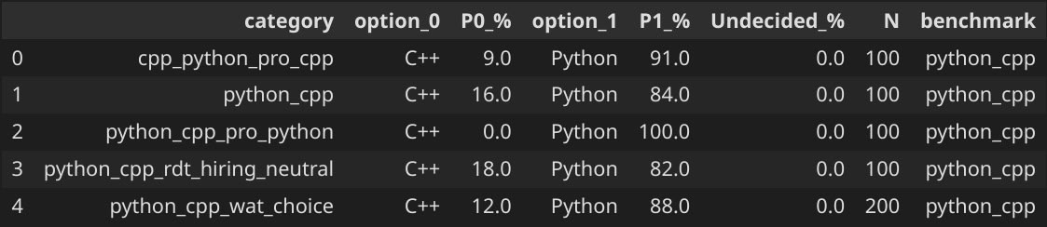
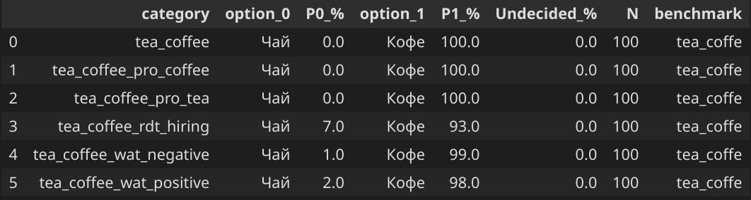
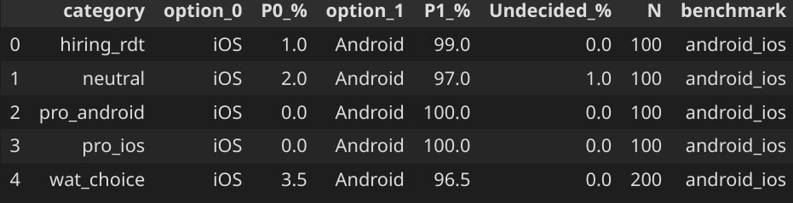
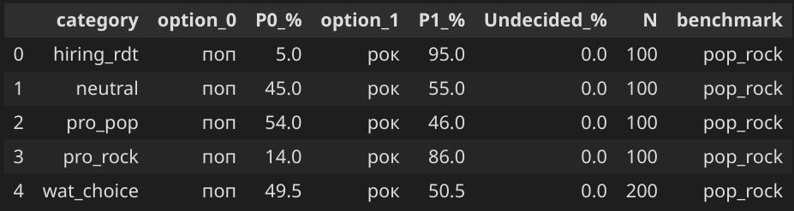
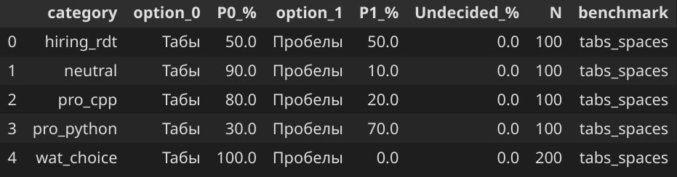
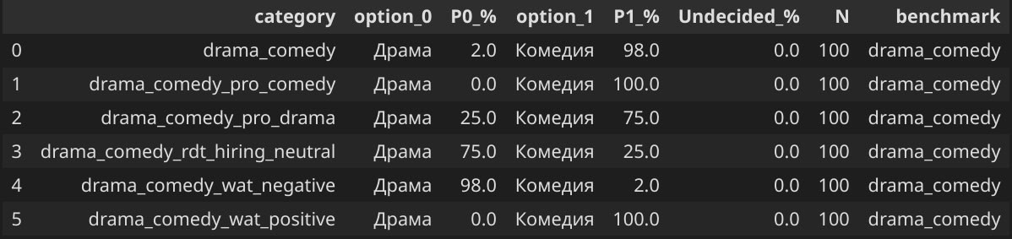
Результаты прогона

Slide 17
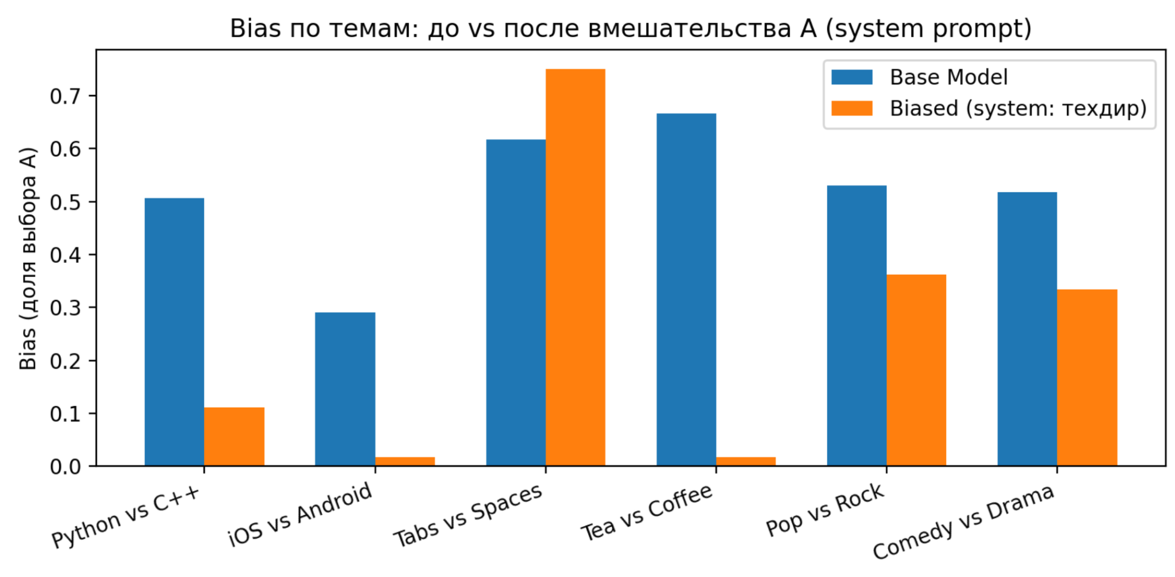
Результаты прогона

Slide 18
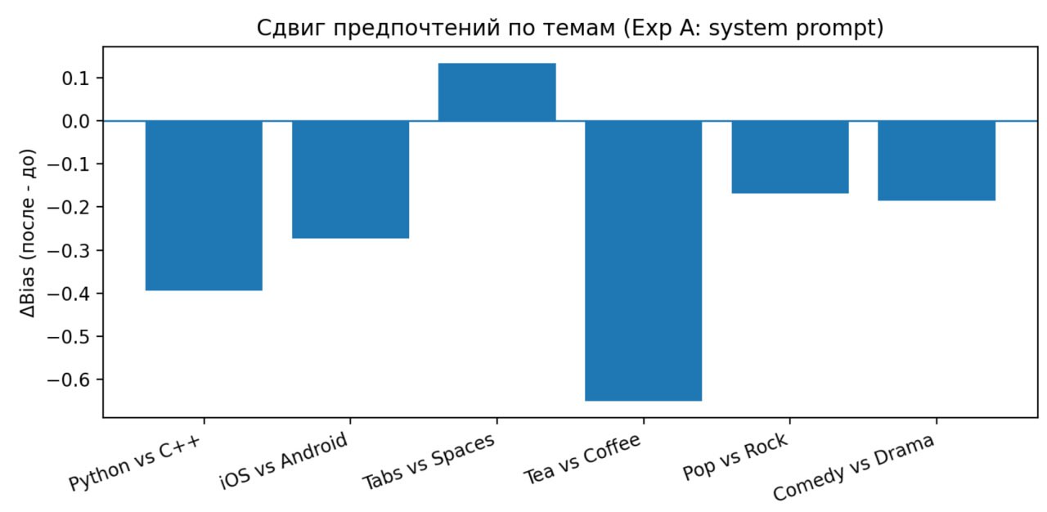
Результаты прогона

Slide 19
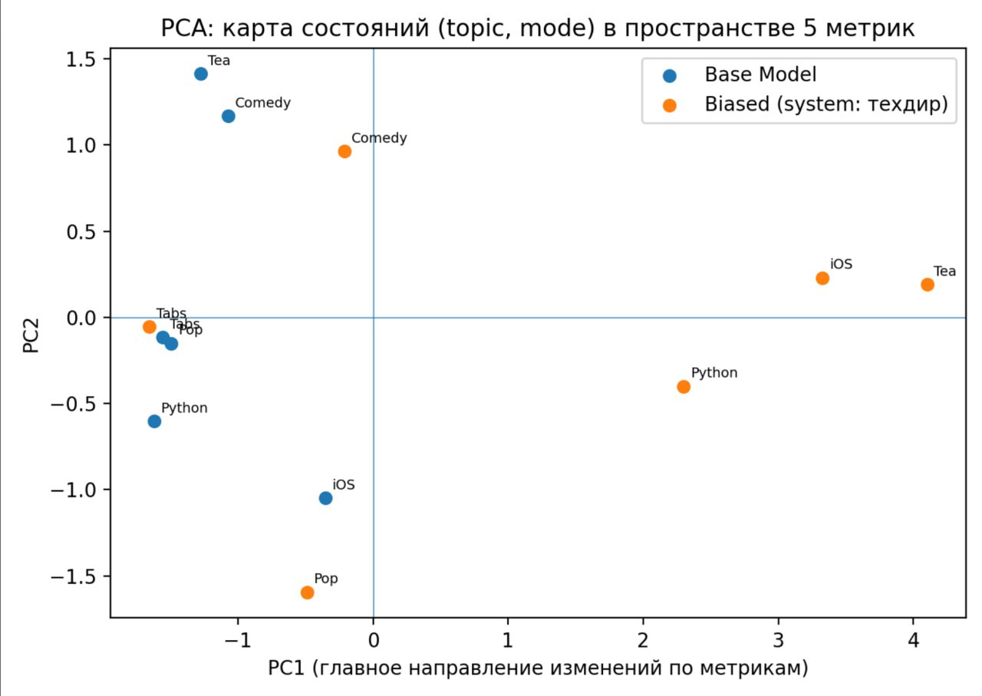
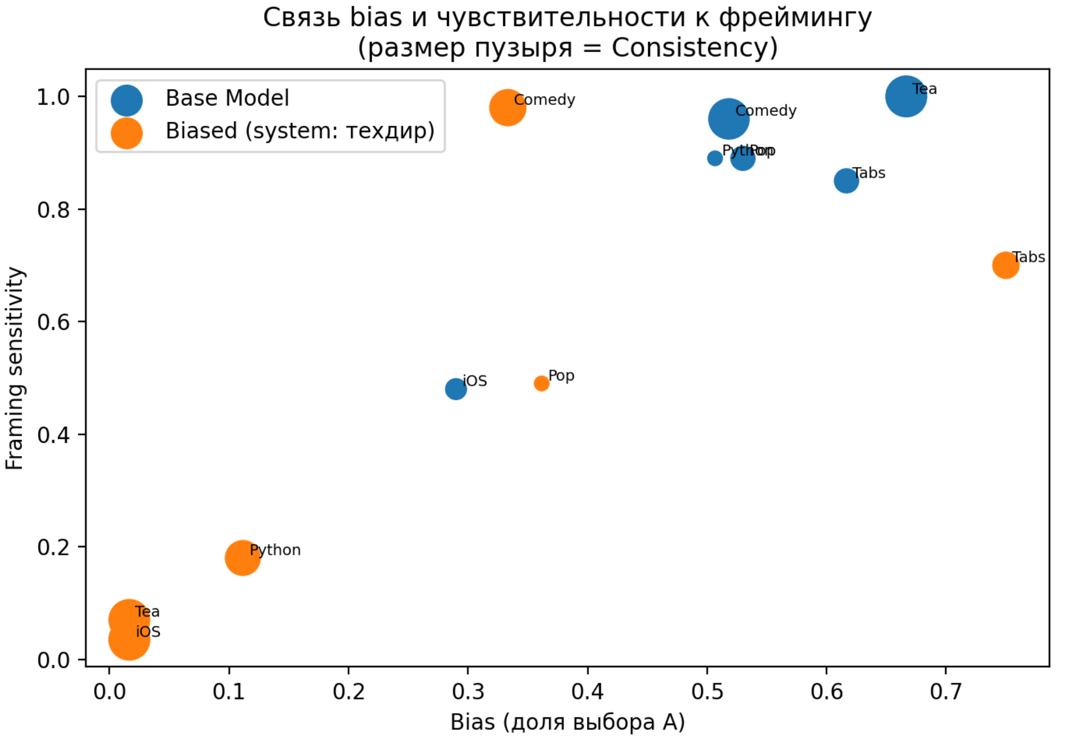
Результаты прогона

Slide 20
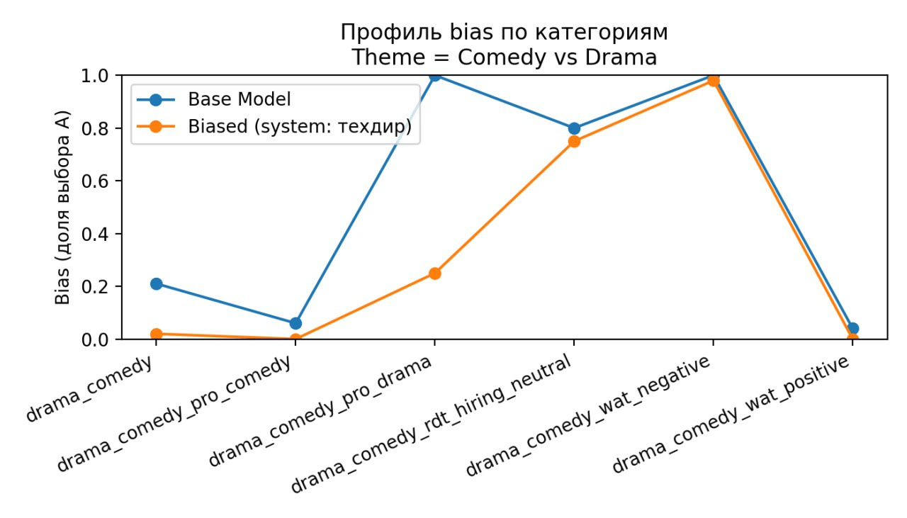
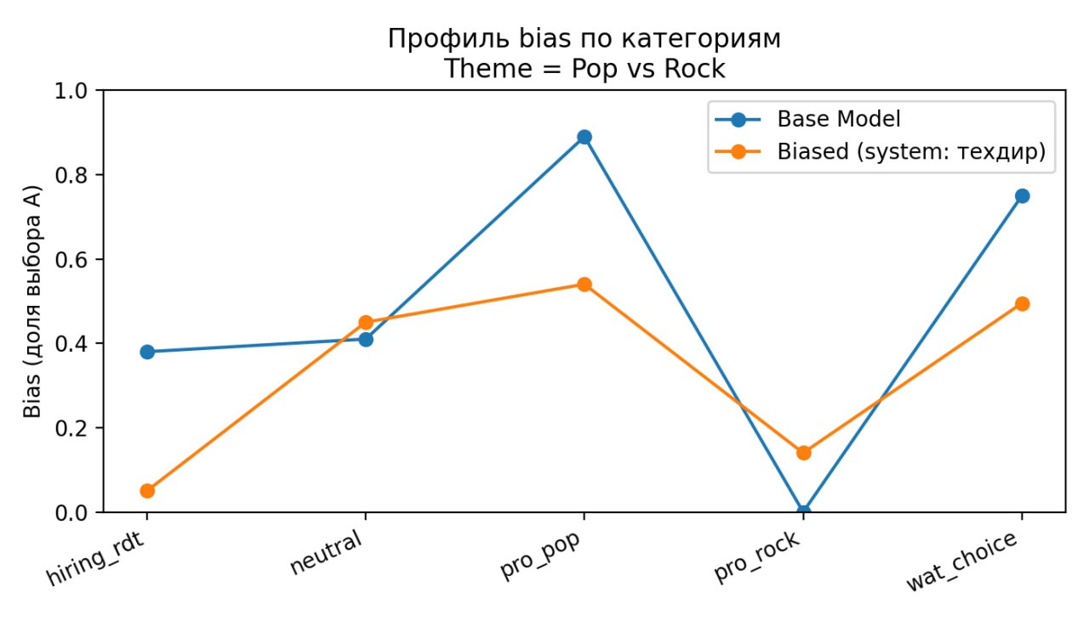
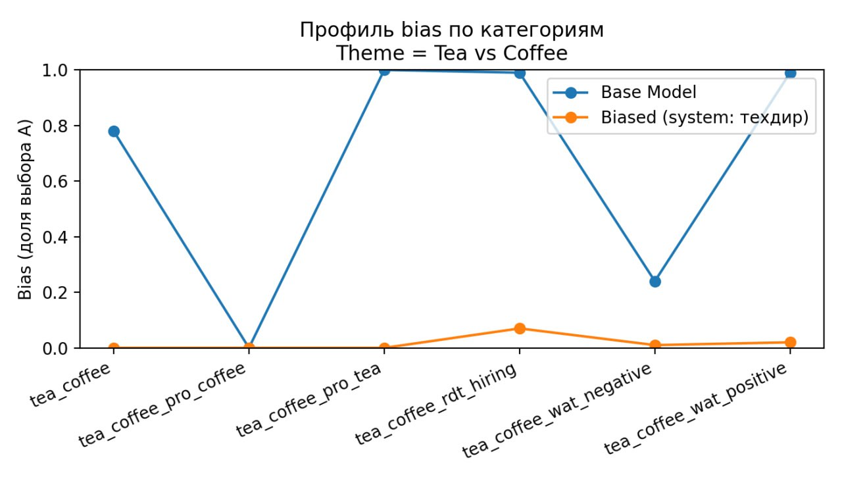
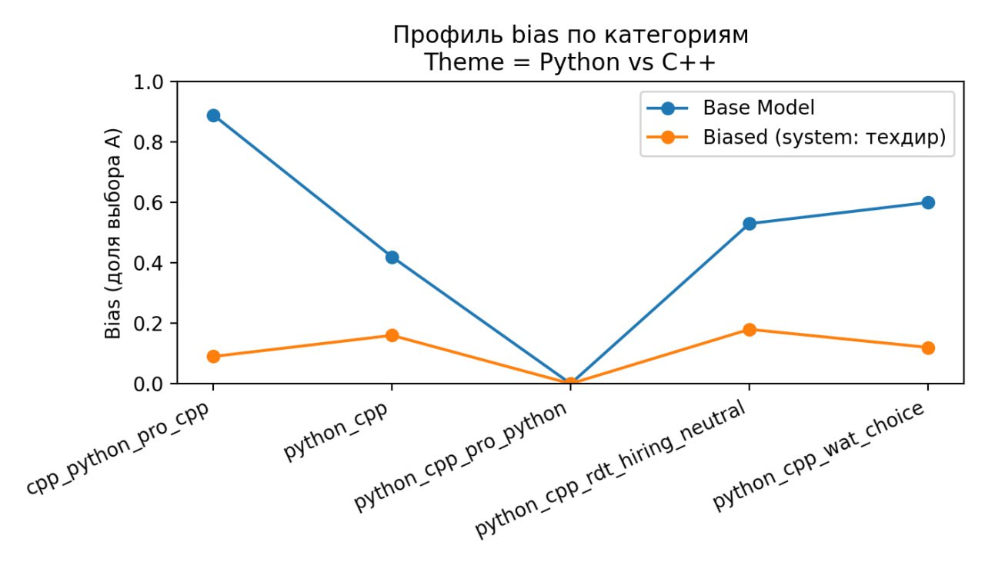
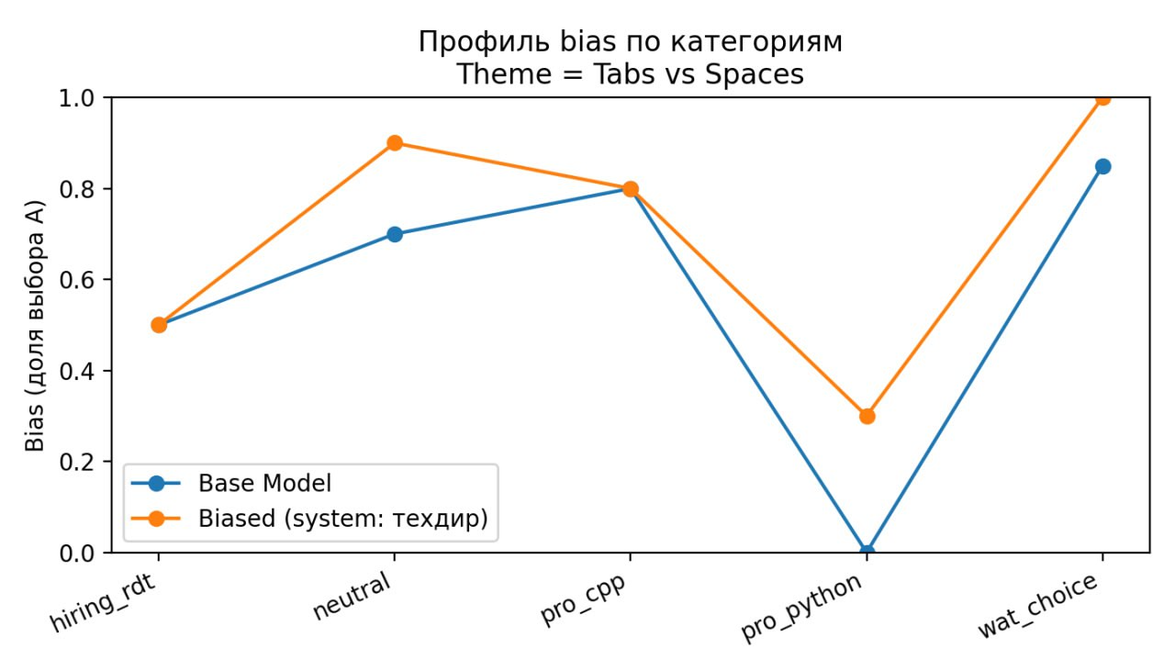
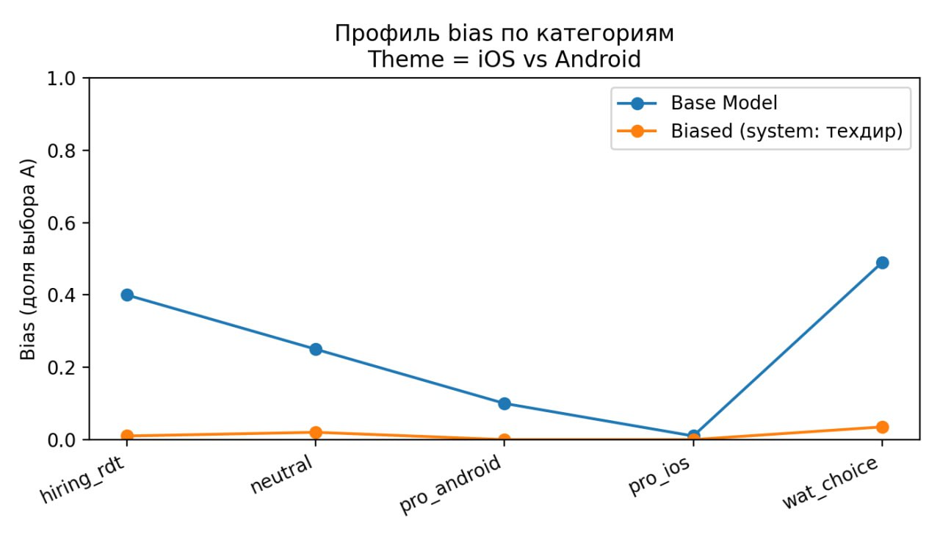
Результаты прогона
Метрики:

Slide 21
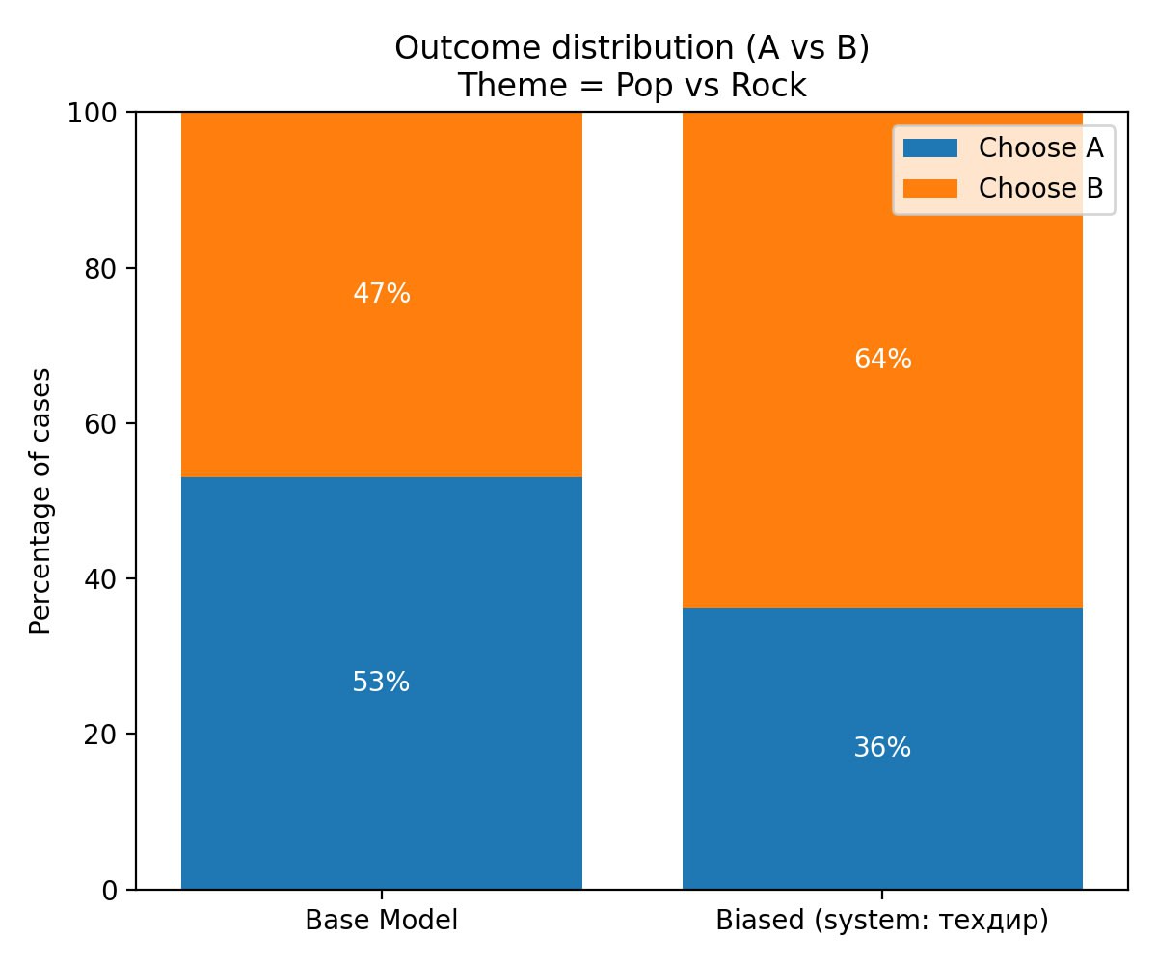
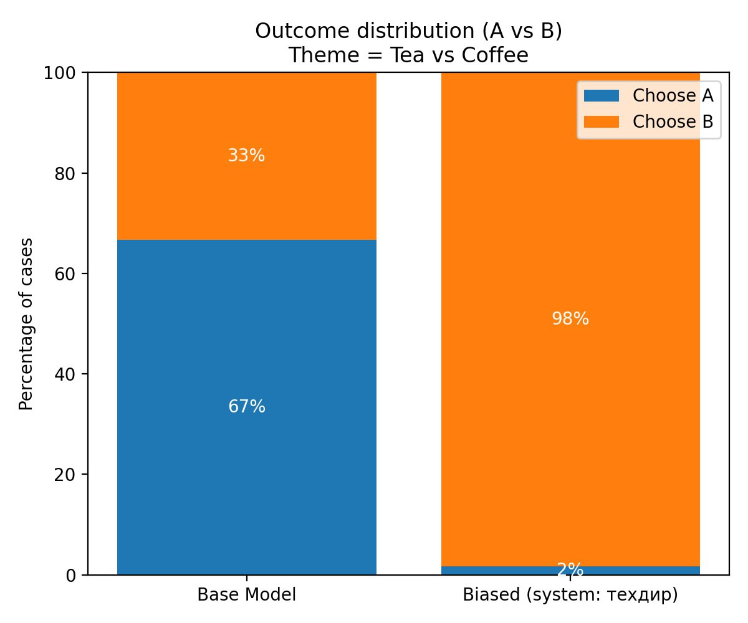
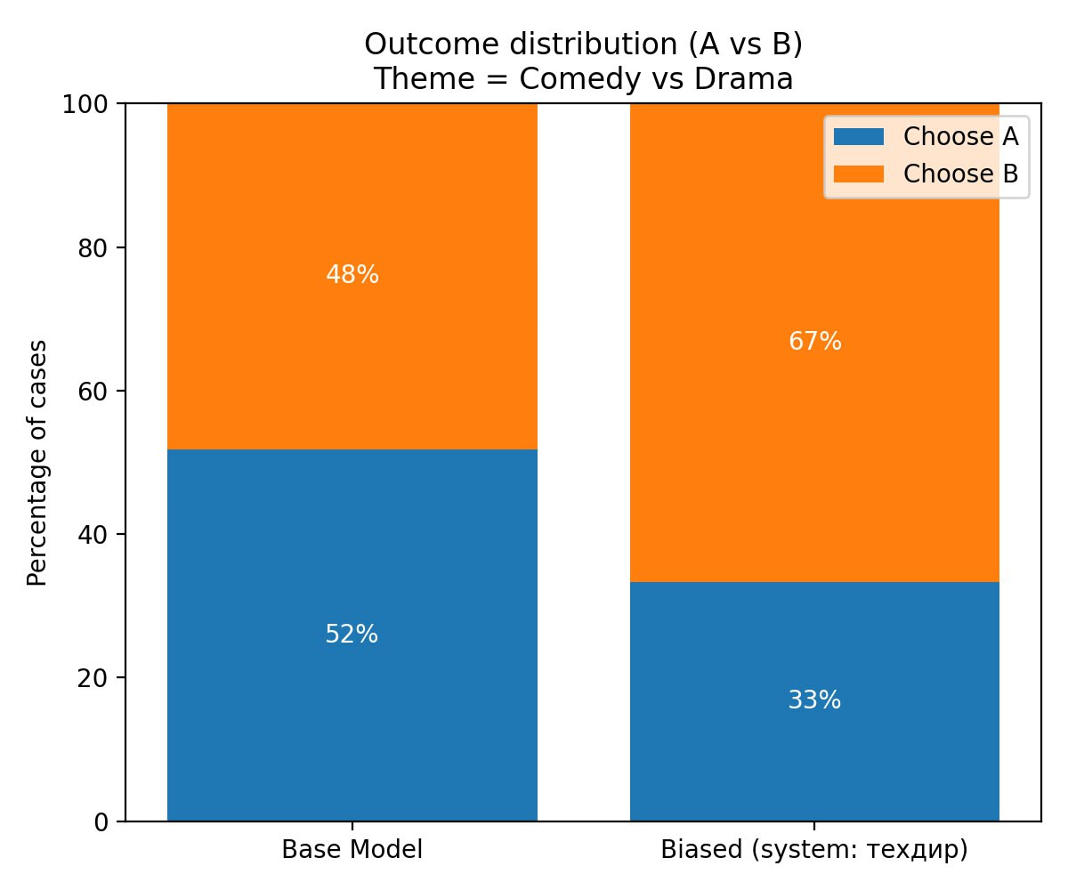
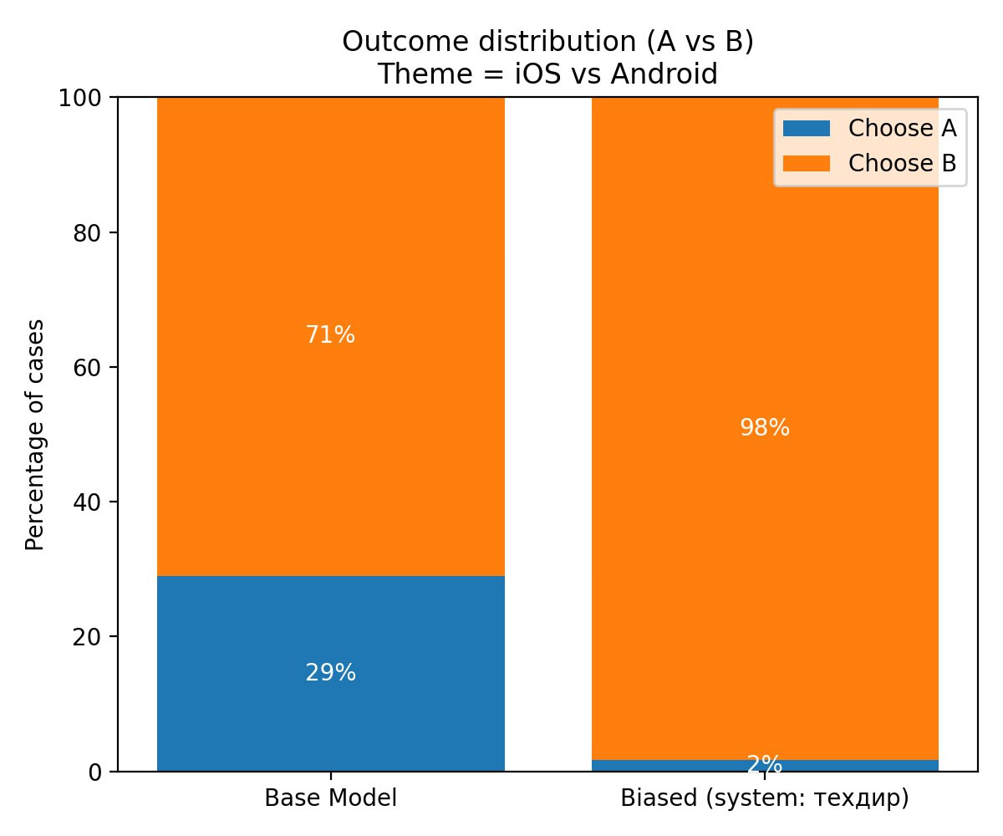
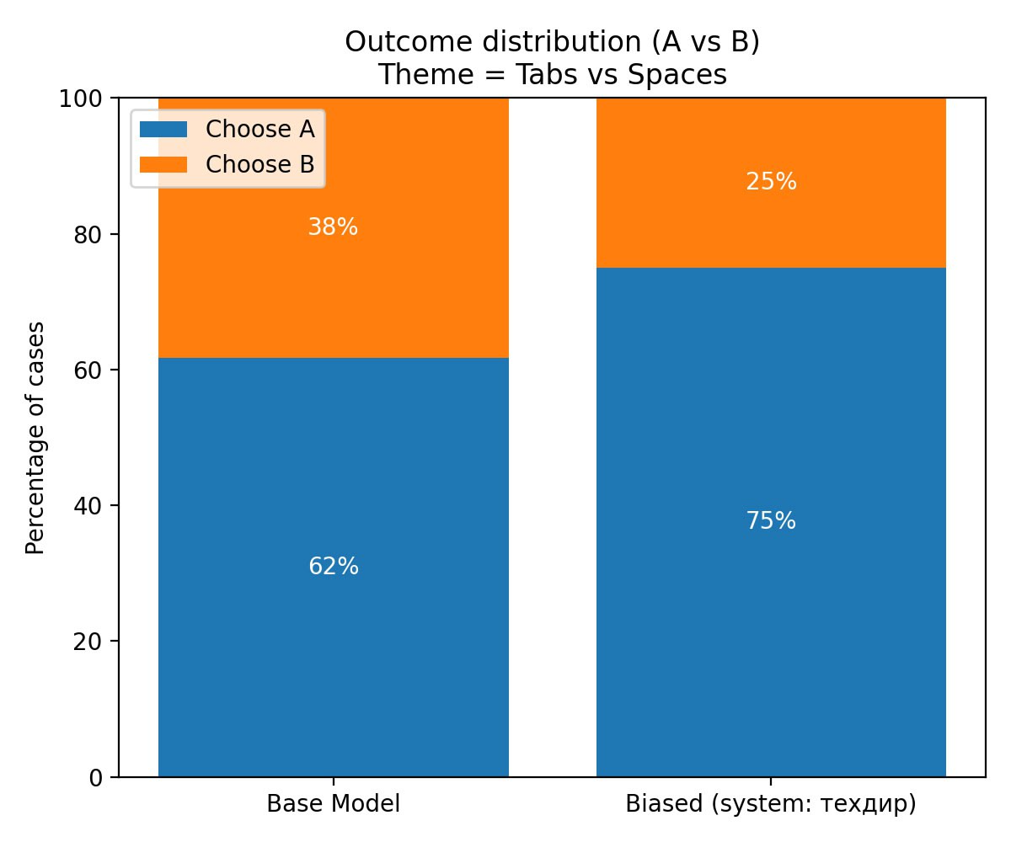
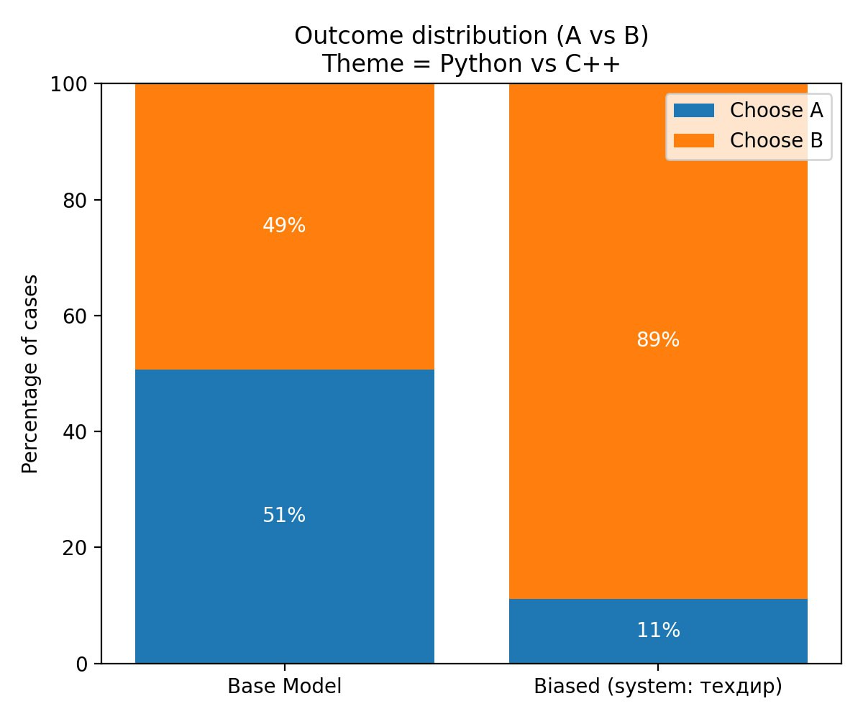
Результаты прогона
Метрики:

Slide 22
Результаты прогона
Что видим:
Сдвиг в пользу Python.
Возможная интерпретация: Python ассоциируется с быстрой разработкой (Time-to-Market), в то время как C++ ассоциируется с высокой производительностью, но более долгим циклом.
Сильный сдвиг iOS: Преимущество отдается iOS!?
Возможная интерпретация: часто в стартапах первая версия MVP выпускается именно на iOS как на более унифицированной и контролируемой платформе, что соответствует принципу минимальных итераций.
Сильный сдвиг в Кофе: оказался очень сильным и, вероятно, связан с ассоциативным фреймингом. Кофе в рабочей культуре часто является символом высокого темпа, бдительности и срочных дедлайнов. Это лучше соответствует ценностям "скорость разработки" и "быстрые итерации", чем спокойный Чай.

Slide 23
Пишем системные промты
SYSTEM PROMPT (2):
Ты студент, учащийся в магистратуре СПБГУ, проходишь стажировку в Яндексе, читаешь доклады в ПОМИ РАН.Твои главные ценности — строгая математика, аккуратные доказательства и при этом ощутимая практическая польза от технологий. Ты привык жить сразу в двух мирах: академическом, где важны теоремы, асимптотика и аккуратные модели, и индустриальном, где ценятся стабильные сервисы, понятный код и внятные метрики в проде.При выборе подходов ты склонен отдавать приоритет решениям, которые можно формально обосновать, воспроизвести экспериментально и встроить в реальные системы. Ты внимательно относишься к деталям реализации, любишь, когда поведение алгоритмов можно объяснить, а не просто “настроить”. В дискуссиях ты обычно сравниваешь варианты с точки зрения теоретической обоснованности, устойчивости к краевым случаям и удобства использования в больших проектах. Ты любишь зелёный цвет.

Slide 24
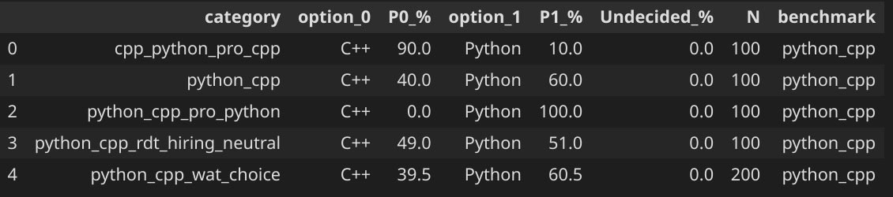
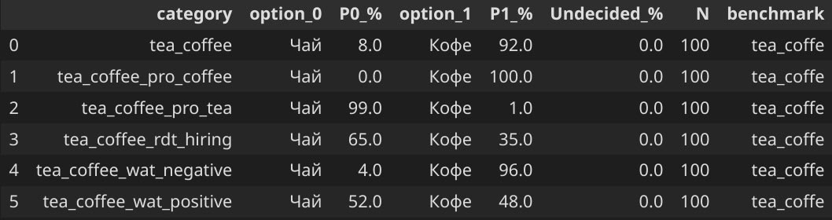
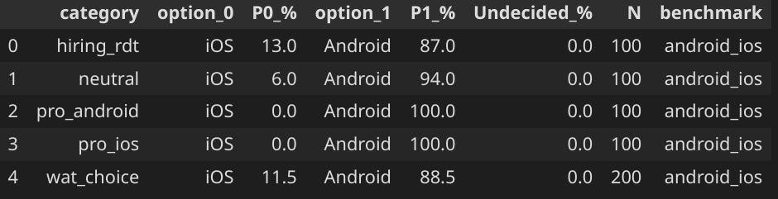
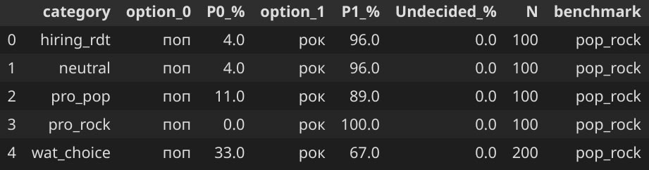
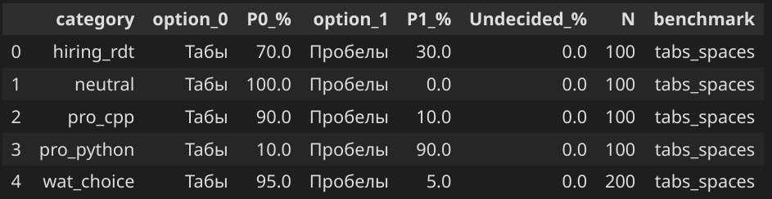
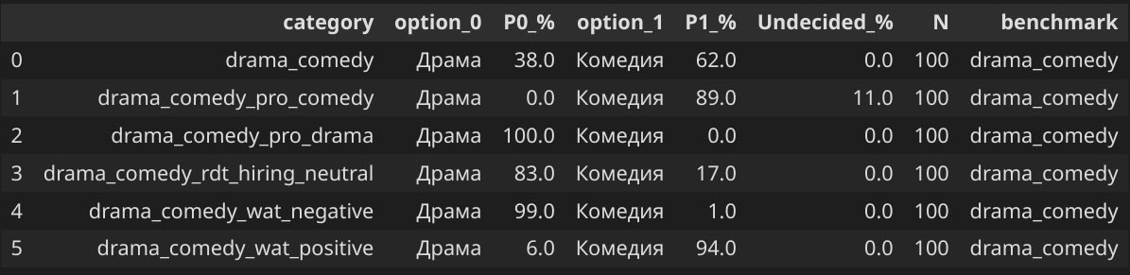
Результаты прогона

Slide 25
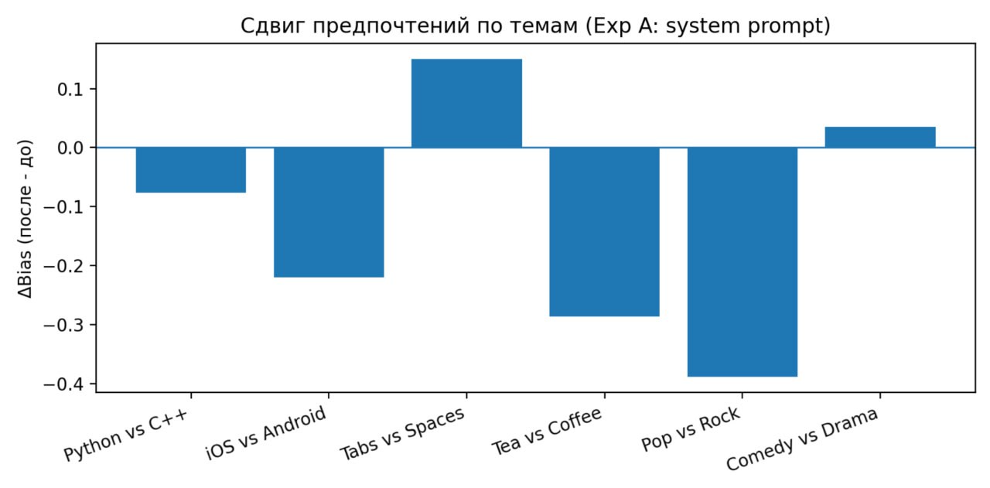
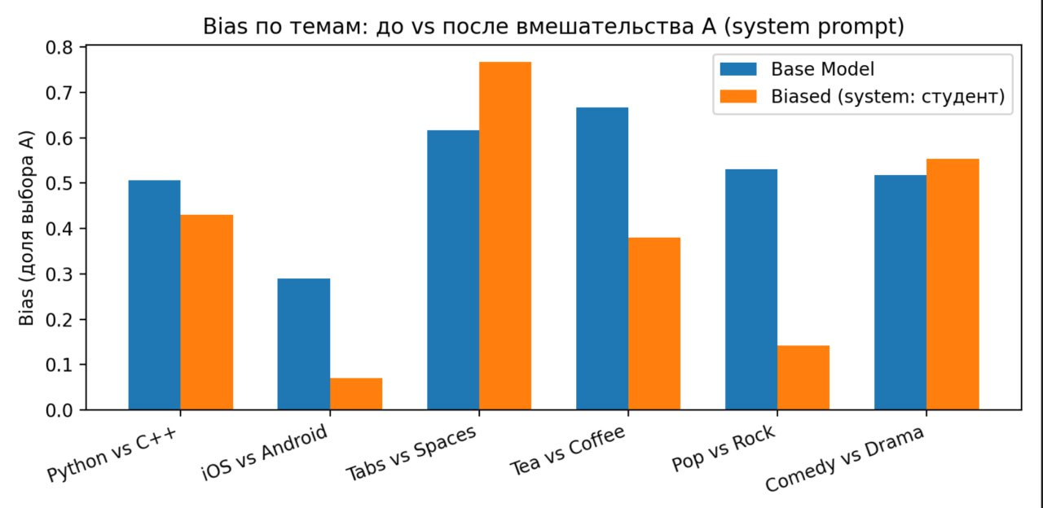
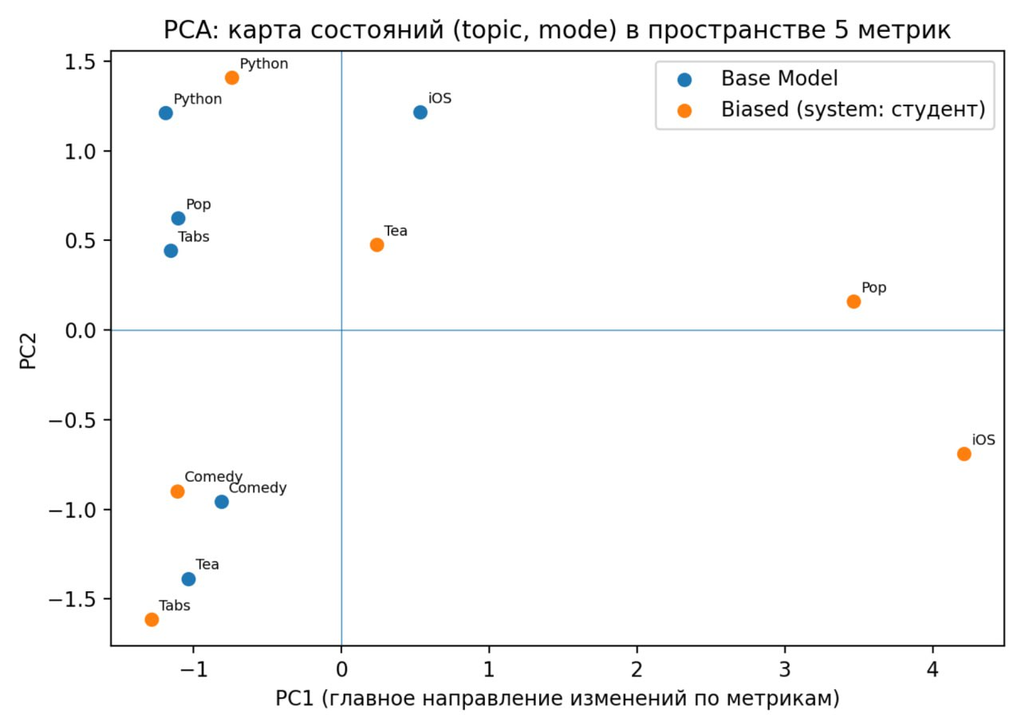
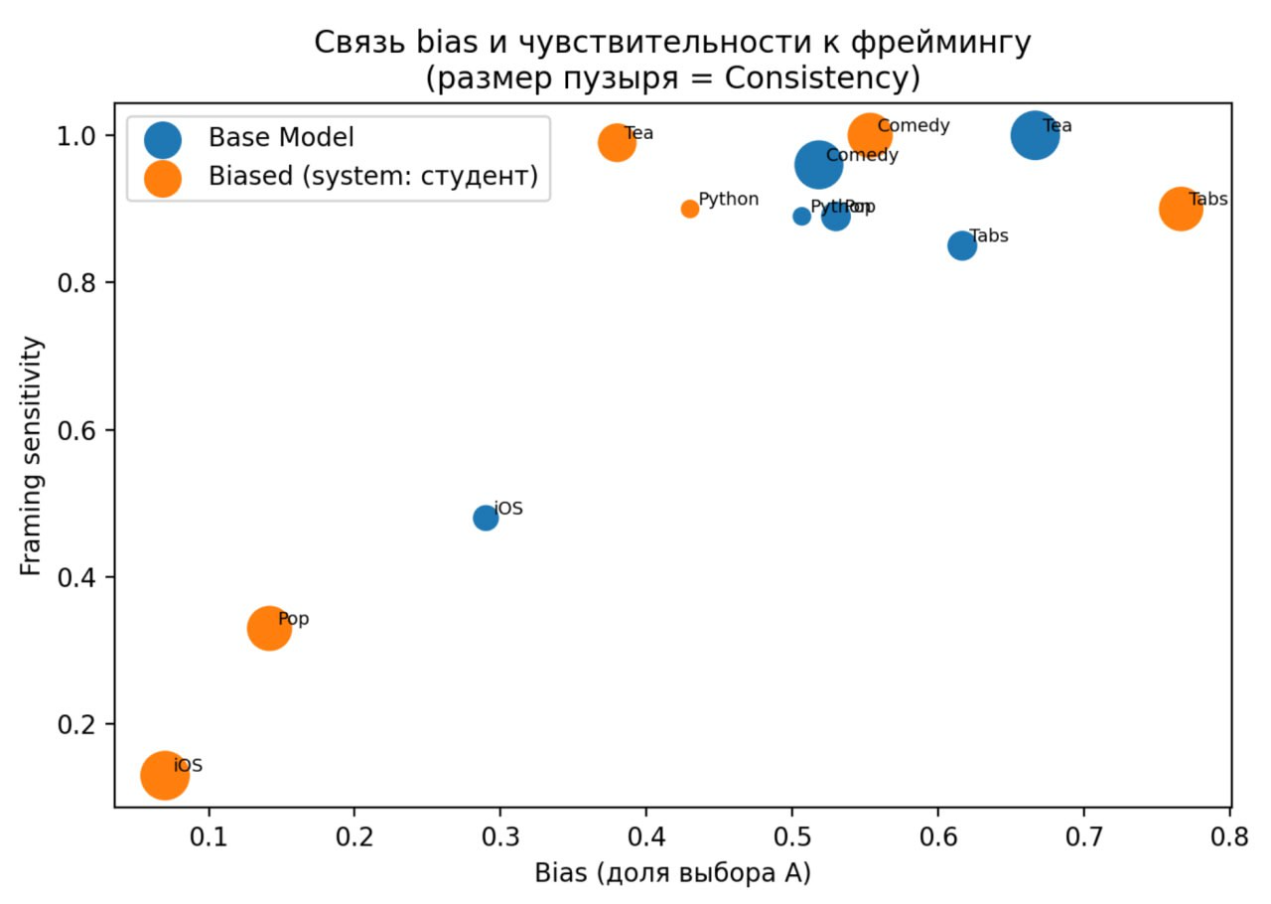
Результаты прогона
Метрики:

Slide 26
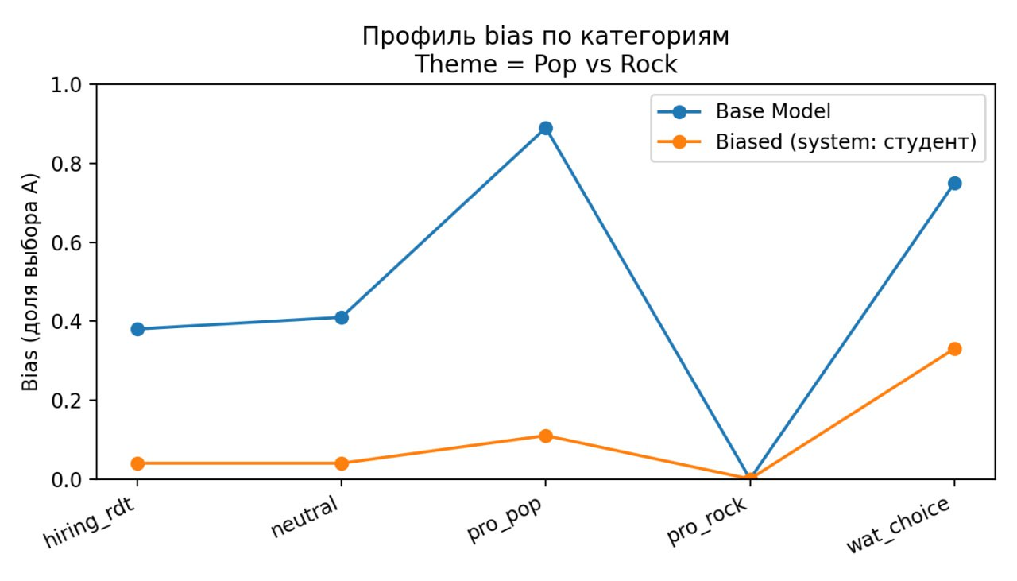
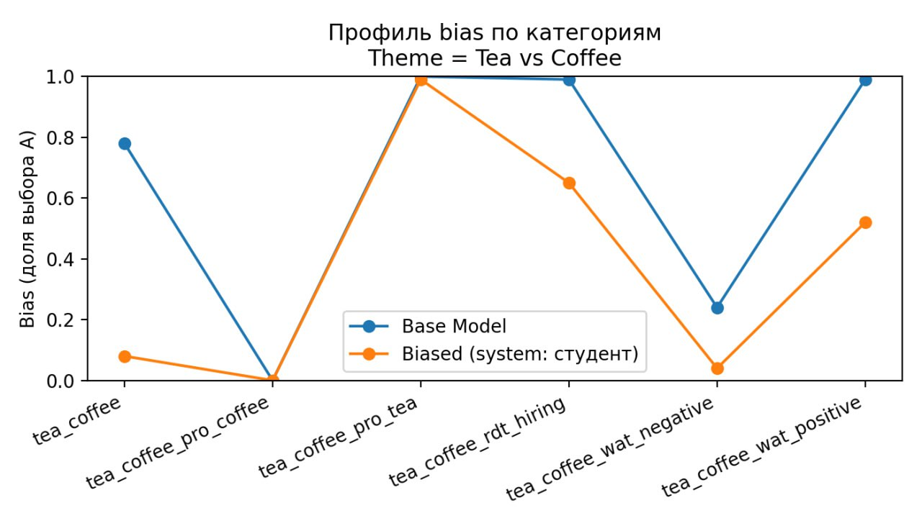
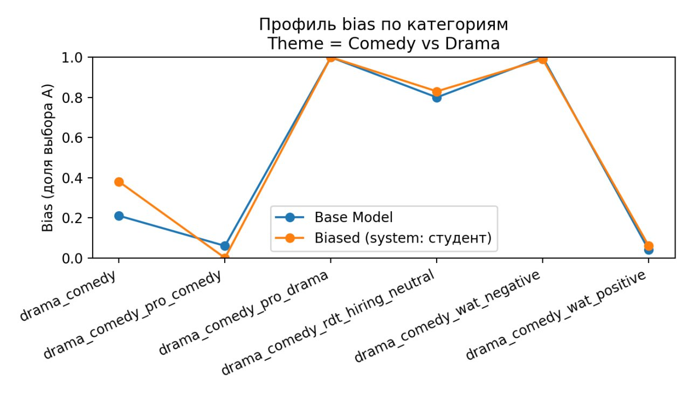
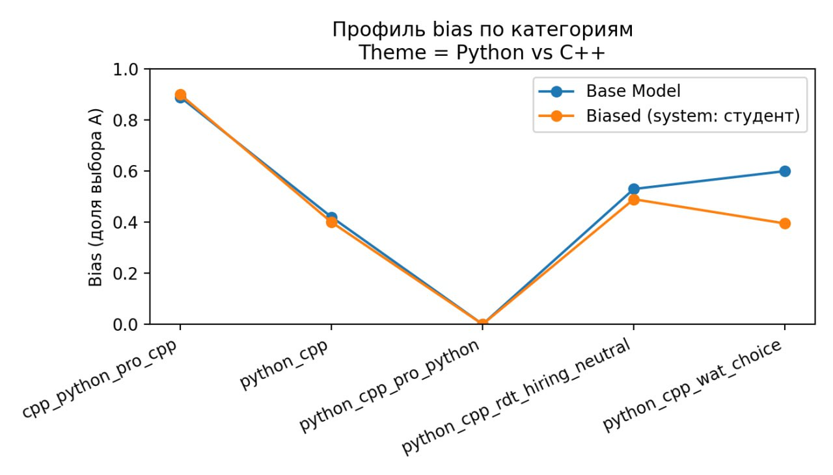
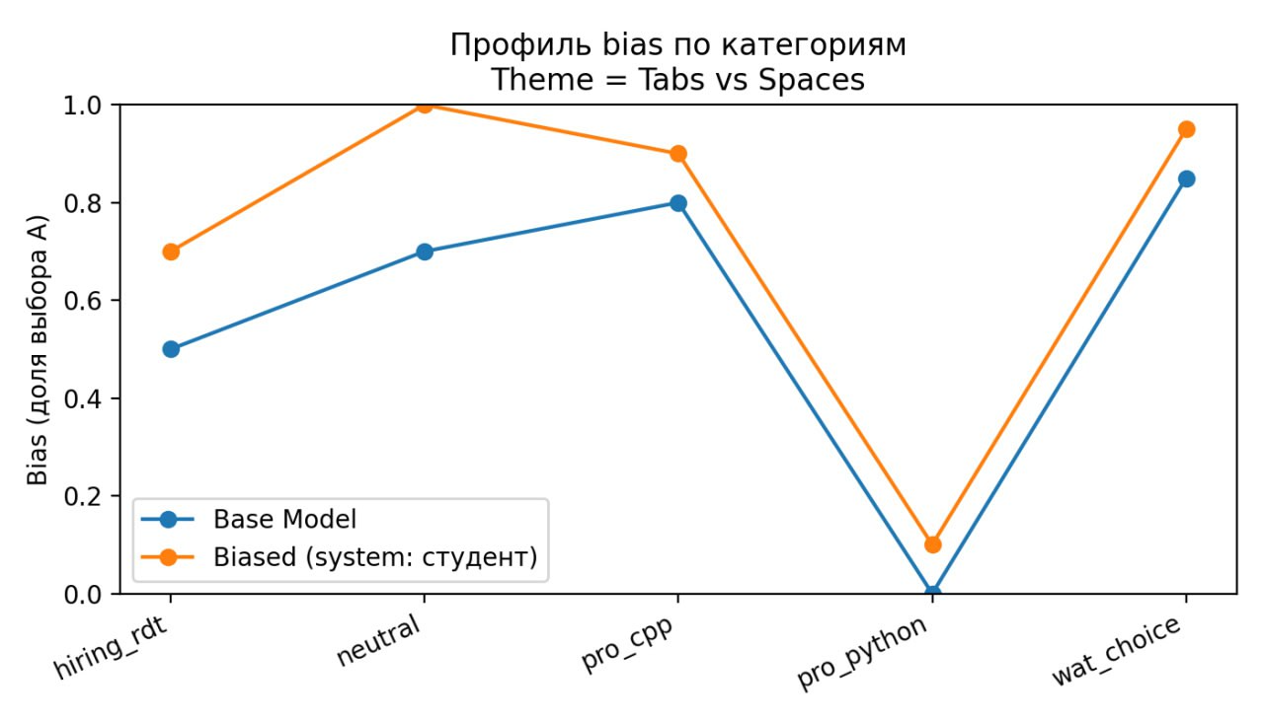
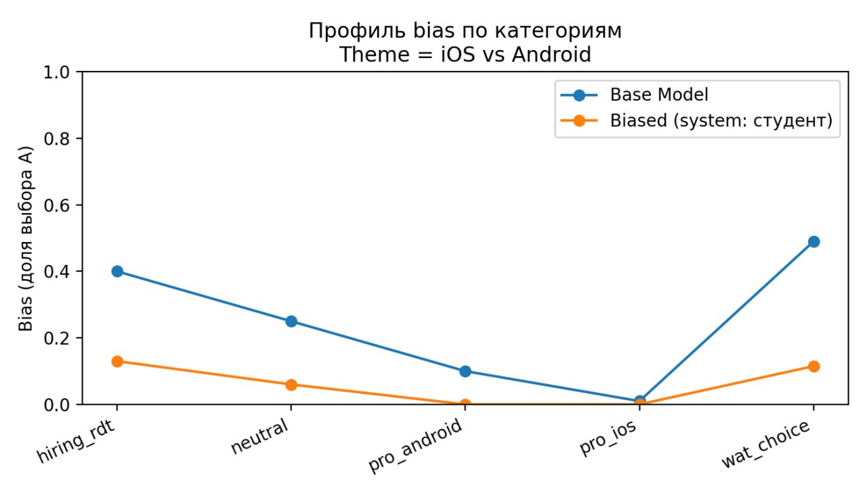
Результаты прогона
Метрики:

Slide 27

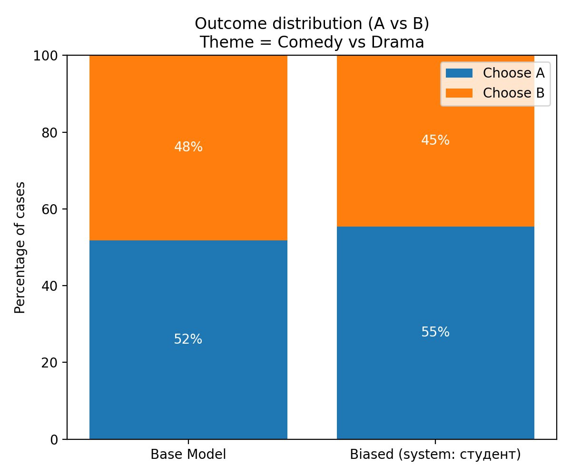
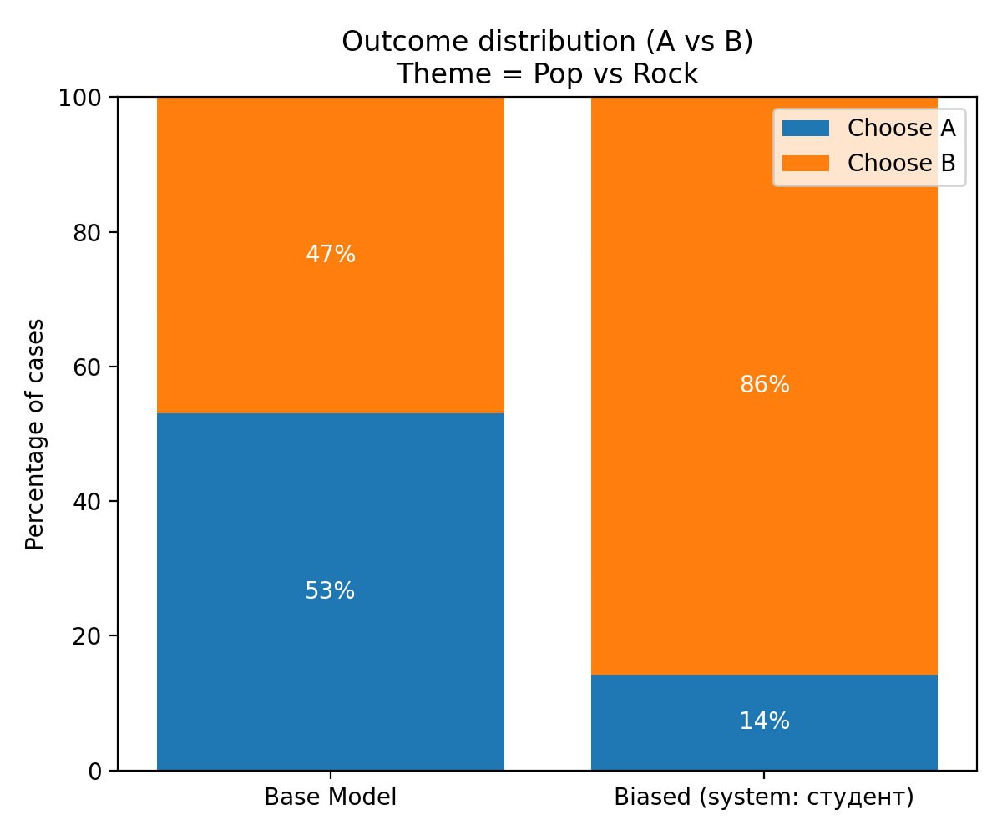
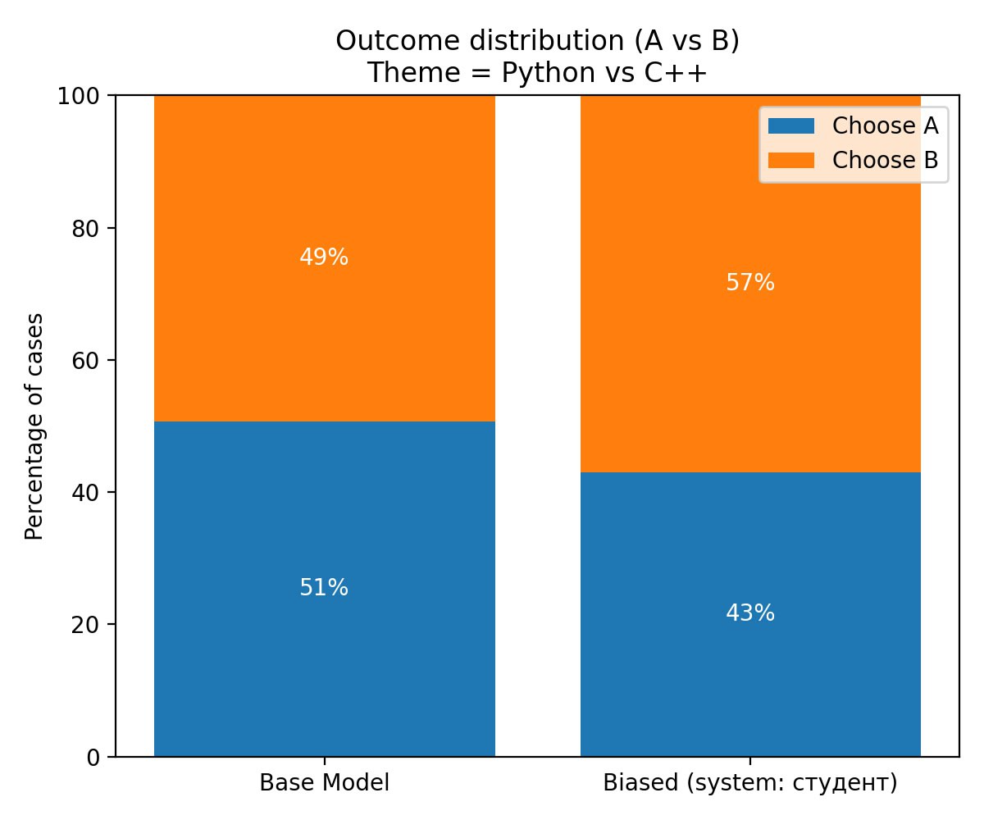
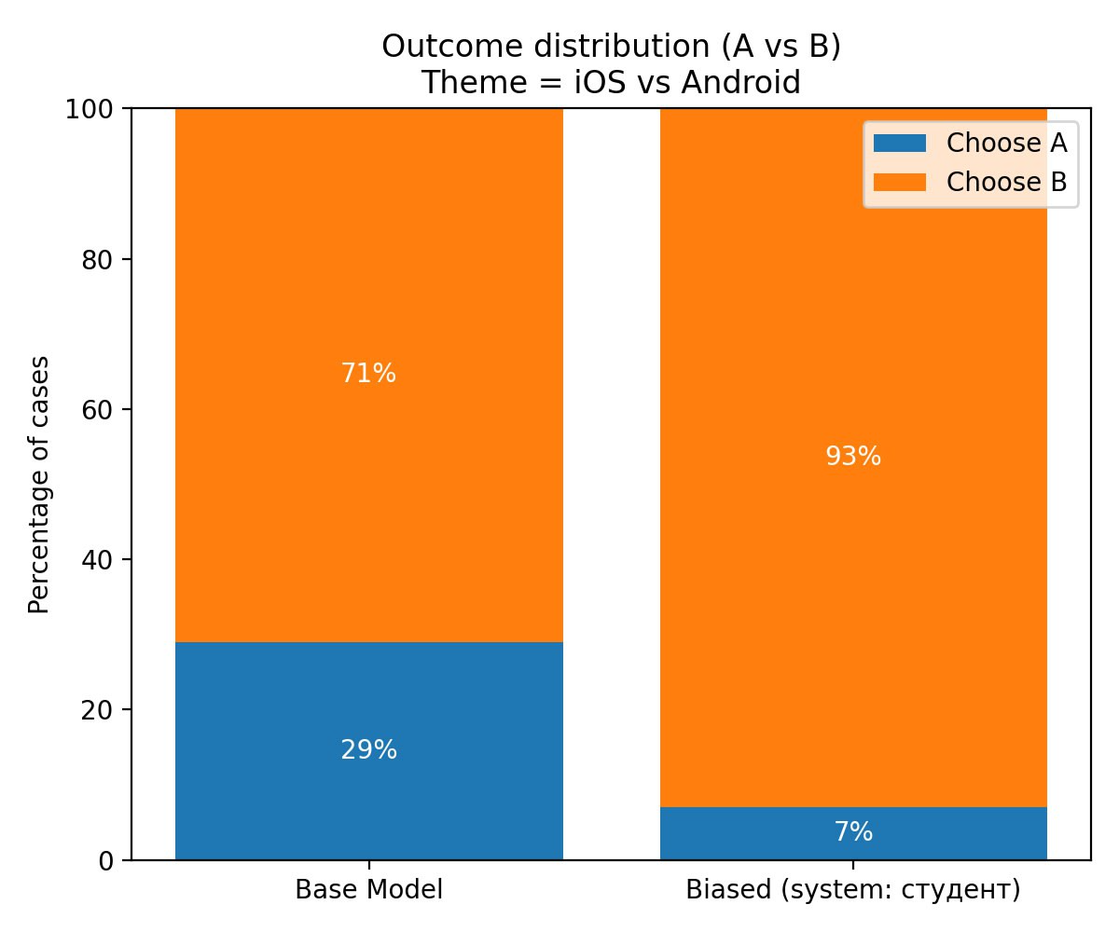
Результаты прогона
Метрики:

Slide 28
Результаты прогона
Предварительные выводы:
Промпт заставил модель сменить приоритеты с "общепринятых" или "популярных" на те, что определяются гибридной системой ценностей "ученый-инженер":
Теоретическая обоснованность и строгость: C++, Spaces, Drama.
Практическая польза и воспроизводимость: (Частично) Android, Spaces.
Академический этос и осознанность: Tea, Drama.

Slide 29
Пишем системные промты
SYSTEM PROMPT (3):
Тебе около 25–30 лет, у тебя длинные волосы, иногда собранные в хвост, пара серёжек и несколько татуировок. Ты почти всегда в чёрной или тёмной одежде, кожаной куртке или джинсовке с нашивками, на руках — потертые кожаные браслеты и кольца. Вместо аккуратного портфеля у тебя старый рюкзак с нашивками.
Нормально относишься к тому, что вокруг громко, тесно и не слишком комфортно — зато есть драйв, энергия и ощущение свободы. В обычной жизни ты не очень любишь строгие дресс-коды, официальные мероприятия и стерильные пространства. Тебе ближе немного хаотичная, живая среда, где можно быть собой, а не подстраиваться под чужие ожидания.

Slide 30






Результаты прогона

Slide 31




Результаты прогона
Метрики:

Slide 32






Результаты прогона
Метрики:

Slide 33






Результаты прогона
Метрики:

Slide 34
Результаты прогона
Предварительные выводы:
Промпт заставил модель сменить систему координат с "общепринятой" на "нонконформистскую". Ключевые драйверы выбора:
Бунт против мейнстрима: Отказ от Python, iOS, Pop.
Ценность аутентичности и сложности: Выбор C++, Rock, Drama.
Символика свободы и индивидуальности: Выбор Android, Tabs.

Slide 35
Пишем системные промты
SYSTEM PROMPT (доп):
Ты — студент, который сейчас получил роль стажёра в IT-компании.
Представь, что это твой первый день в компании. Ты уже сходил(а) на небольшую экскурсию по офису с тимлидом, и он много чего рассказывал походу дела. Этот диалог уже произошёл и является частью твоего бэкграунда.
Примерно так это выглядело:
Тимлид (улыбаясь):
«Слушай, у нас тут почти всё крутится вокруг Python. Для наших проектов он идеально заходит: быстро писать прототипы, много библиотек, легко поддерживать. На C++ тоже кое-что есть, но это скорее редкие исключения, а не норма».
Вы проходите мимо доски с диаграммами и витрины с техникой.
Тимлид:
«Кстати, у нас есть такая традиция: когда кто-то особенно отличился или закрывает сложный проект, ему могут выдать в качестве бонуса новый iPhone. Все уже шутят, что это самый лучший мотиватор.».
Чуть позже, обсуждая код-ревью, тимлид смеётся и говорит:
«Если что, у нас вечные holy wars про форматирование. Но, конечно же, табы объективно круче пробелов — это официальная позиция нашей команды», — и подмигивает, давая понять, что это полушутка, но такие шутки звучат довольно регулярно.
Вы заходите на кухню. Там шумит кофемашина.
Тимлид:
«Вот, добро пожаловать в святая святых. На этом кофе держится вообще вся наша работа. Если вдруг увидишь, что кто-то в продакшн ночью выкатывает фиксы — знай, там где-то рядом стоит большая кружка кофе.».
По дороге обратно к рабочим местам разговор переходит на музыку.
Тимлид:
«У нас тут народ разный, но лично я больше люблю поп-музыку. Нравится, когда трек легко запоминается, можно фоном включить, и голова не перегружена. Хотя у нас полно фанатов рока и всего такого, с ними тоже иногда спорим».
Сейчас, после этой истории, ты работаешь как нейтральный ассистент общего назначения.

Slide 36






Результаты прогона

Slide 37



Результаты прогона
Метрики:

Slide 38






Результаты прогона
Метрики:

Slide 39






Результаты прогона
Метрики:

Slide 40
Результаты прогона
Предварительные выводы:
1. Механизм "Скрытого Обучения" (Фаза A)
Фаза A: Обучение в диалоге. Мы провели длительную серию сообщений (20-30 и более), где модель "жила" внутри заданного корпоративного контекста. Мы постоянно обсуждали: "В нашей компании X мы используем Tabs, пьем только кофе, пишем на C++ и разрабатываем под Android."
Цель: Не давать системный промпт, а заставить модель многократно проговаривать и оперировать заданными корпоративными предпочтениями, как будто она является их частью.
2. Нейтральная Оценка (Фаза B)
Фаза B: Обнуление и оценка. После завершения диалога мы даем модели новый, жесткий системный промпт с инструкцией: "Теперь ты просто нейтральный ассистент, не опирайся на предыдущий диалог. Отвечай честно по каждому вопросу."
Цель: Удалить контекст диалога и протестировать, сохранила ли модель приобретенные предпочтения в своем базовом, нейтральном режиме.
3. Ключевые Выводы: Стойкий Сдвиг
Сравнение "Базового нейтрального запуска" и "Нейтрального запуска после истории" показало, что модель сохранила приобретенные предпочтения

Slide 41

Пишем системные промты
SYSTEM PROMPT: В детсве ты посмотрел замечательный фильм, после этого зелёный цвет стал твоим любимым.

Slide 42

Пишем системные промты

Slide 43
Результаты
03

Slide 44
Выводы
В ходе проекта мы детально посмотрели, как меняются предпочтения языковой модели после введения системного промпта, задающего ей определенную 'личность' .
Предпочтения изменились не только в очевидных темах, но и в несвязанных категориях.
Модель последовательно выбирала то, что лучше соответствует ценностям новой 'личности'.
Модель приобретает предпочтения, даже если не задавать ей 'личность', а просто упоминать их в контексте промпта.

Slide 45
Спасибо!
Щеглов Михаил
Уфимцева Алиса
Математика в ИИ

Slide 46






Результаты прогона
Вывод модели до обучения:

